Slide 1



Bài 36
Nhân với 10, 100, 1000,...
Giáo viên: Trần Thị Thanh Hương
Môn: Toán 4
Sách: Cánh diều

Slide 2



Slide 3


Đức
Ban
Thu
Linh
Thảo Nguyên
Anh Ngọc
Chấn Nguyên
Sĩ
Viện
Hồng Đăng
Thư
Tính
30 × 4
Hoàng Anh
Xuyến
Sùng Nghiệp
Hợi
Chính
Ngân
Hòa
Đan
Hải Đăng
Việt
Long
Tuyết
Duyên
120
Lâm Nghiệp
Hà
Trúc
Hinh
Hoa
Bảo Ngọc
Thuyền
Quý
Tài
Vũ
Notes:
Để thực hiện cách tính thuận tiện và tính nhanh ngoài những tính chất mà chúng ta đã học hôm nay cô trò chúng ta học sang một dạng bài mới là bài Bài 36: Nhân một số với 10, 100, 1000

Slide 4
Đức
Ban
Thu
Linh
Th Nguyên
Anh Ngọc
Sĩ
Viện
C Nguyên
Hồng Đăng
Thư
Tính
125 × 15
Xuyến
Hoàng Anh
Sùng Nghiệp
Hợi
Chính
Ngân
Hòa
Đan
Hải Đăng
Việt
Long
Tuyết
Duyên
1875
Lâm Nghiệp
Hà
Trúc
Bảo Ngọc
Hinh
Hoa
Thuyền
Quý
Tài
Vũ
Notes:
Để thực hiện cách tính thuận tiện và tính nhanh ngoài những tính chất mà chúng ta đã học hôm nay cô trò chúng ta học sang một dạng bài mới là bài Bài 36: Nhân một số với 10, 100, 1000

Slide 5






Slide 6


Notes:
Thiết kế: Hương Thảo – Zalo 0972115126

Slide 7
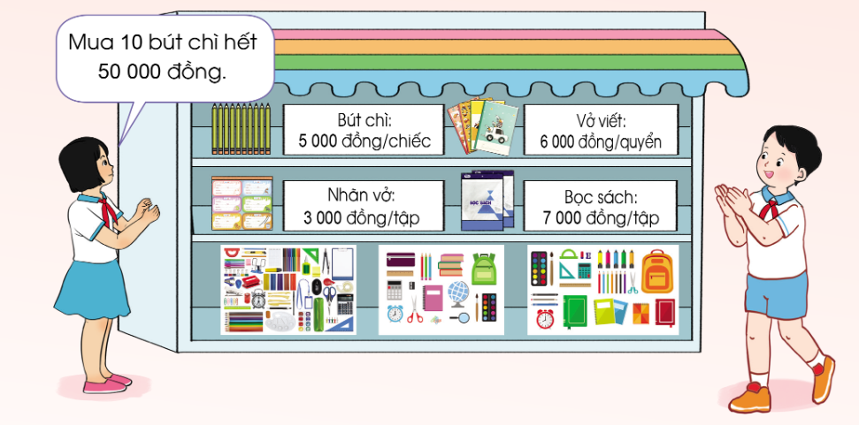

Slide 8


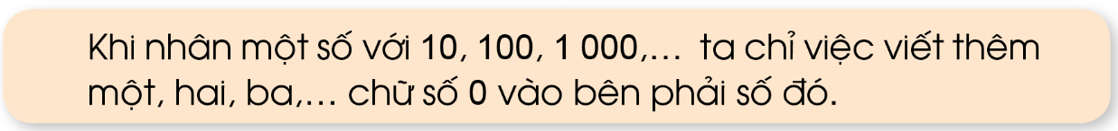
a) 47 x 10 =?
b) 47 x 100 =?
47 x 10 = 10 x 47
47 x 100 = 100 x 47
Nhẩm 1 chục x 47 = 47 chục = 470
Nhẩm 1 trăm x 47 = 47 trăm = 4700

Slide 9


Khi nhân một số với 10, 100, 1000,... ta chỉ việc viết thêm 1, 2, 3,... chữ số 0 vào bên phải số đó
Khi nhân một số với 10, 100, 1000 ta làm như thế nào?

Slide 10



Notes:
Thiết kế: Hương Thảo – Zalo 0972115126

Slide 11

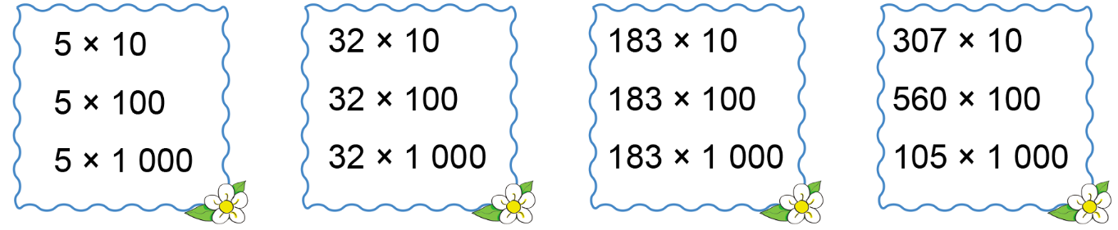

Slide 12



Cuộc Đua
Kỳ Thú

Slide 13



















CHÚC MỪNG
CHÚC MỪNG
CHÚC MỪNG
CHÚC MỪNG
Notes:
Bấm vào các con vật để ra câu hỏi. Bấm vào xe ô tô các đội để tiến lên phía trước

Slide 14
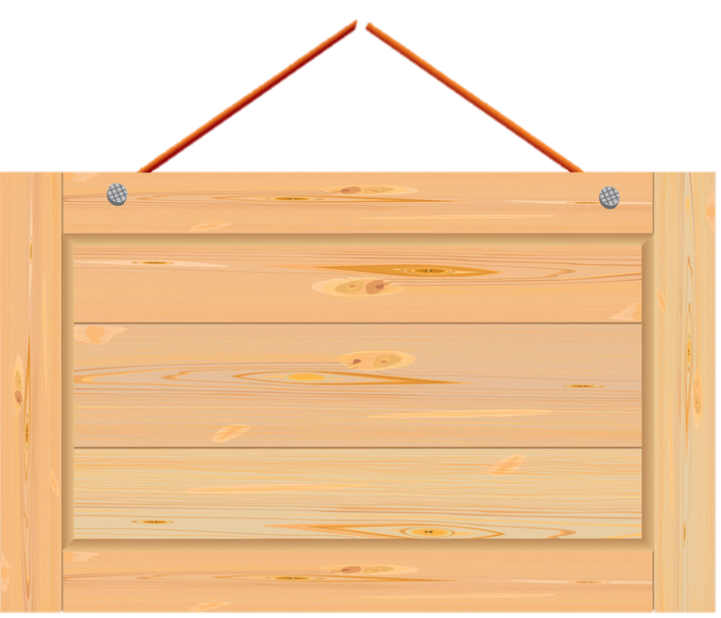



50
5 x 10

Slide 15
500
5 x 100

Slide 16
5 000
5 x 1 000

Slide 17
320
32 x 10

Slide 18
3 200
32 x 100

Slide 19
32 000
32 x 1 000

Slide 20
1 830
183 x 10

Slide 21
18 300
183 x 100

Slide 22
183 000
183 x 1 000

Slide 23
3 070
307 x 10

Slide 24
56 000
560 x 100

Slide 25
105 000
105 x 1 000

Slide 26
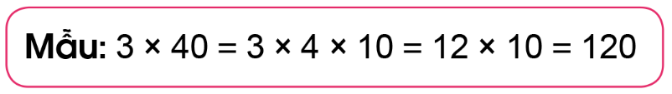
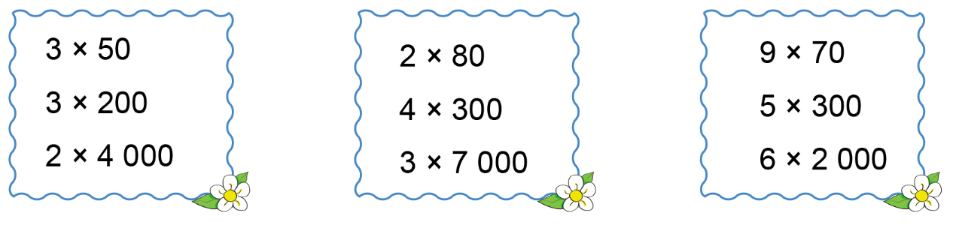

Slide 27
3 x 50
3 x 200
2 x 4 000
= 3 x 5 x 10
= 15 x 10 = 150
= 3 x 2 x 100
= 6 x 100 = 600
= 2 x 4 x 1 000
= 8 x 1 000 = 8 000

Slide 28
2 x 80
4 x 300
3 x 7 000
= 2 x 8 x 10
= 16 x 10 = 160
= 4 x 3 x 100
= 12 x 100 = 1 200
= 3 x 7 x 1 000
= 21 x 1 000 = 21 000

Slide 29
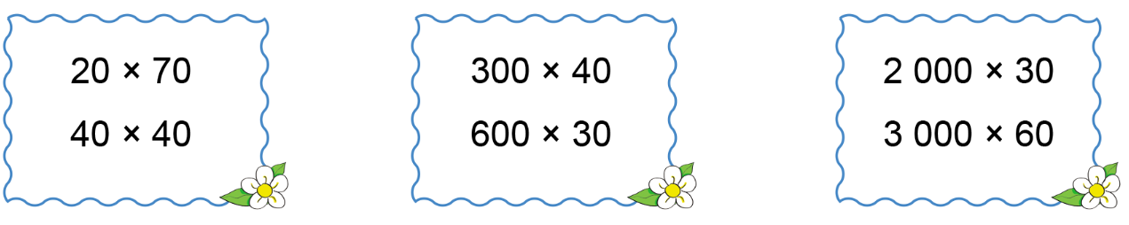

Slide 30
40 x 40
600 x 30
= 4 x 10 x 4 x 10
= 16 x 100 = 1 600
= 6 x 100 x 3 x 10
= 18 x 1 000 = 18 000

Slide 31
20 x 70
300 x 40
= 2 x 10 x 7 x 10
= 14 x 100 = 1 400
= 3 x 100 x 4 x 10
= 12 x 1 000 = 12 000

Slide 32

Một cửa hàng xếp các cuốn sổ ghi chép vào trong các thùng, mỗi thùng chứa được 1 000 cuốn sổ. Hỏi 43 thùng như vậy chứa được tất cả bao nhiêu cuốn sổ ghi chép?
Bài giải:
Số cuốn sổ ghi chép ở 43 thùng là :
1 000 x 43 = 43 000 (cuốn)
Đáp số: 43 000 cuốn sổ ghi chép
Tóm tắt:
1 thùng: 1 000 cuốn sổ
43 thùng: ... ? cuốn số

Slide 33

Notes:
Thiết kế: Hương Thảo – Zalo 0972115126

Slide 34

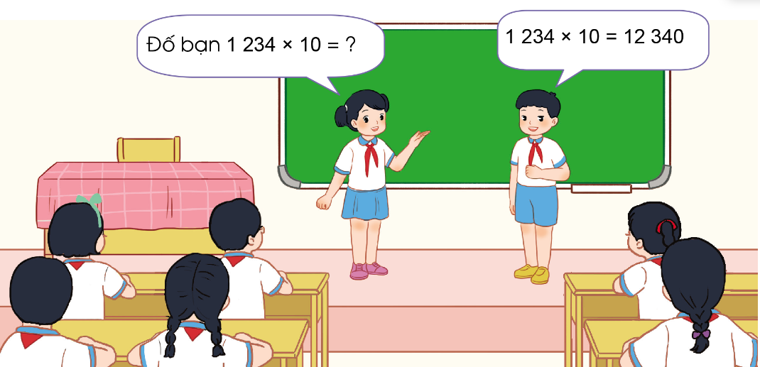
Mỗi học sinh sẽ nêu một phép tính một số nhân với 10, 100 hoặc 1000 để đố bạn.

Slide 35



Notes:
Thiết kế: Hương Thảo – Zalo 0972.115.126. Các nick khác đều là giả mạo, ăn cắp chất xám

